Slide 1
第八讲 传染病防控中的伦理问题
徐汉辉
南开大学医学院
018205@nankai.edu.cn

Slide 2
前公共卫生时代的大规模传染病
现代公共卫生体系的建立
传染病防控中的伦理问题

Slide 3
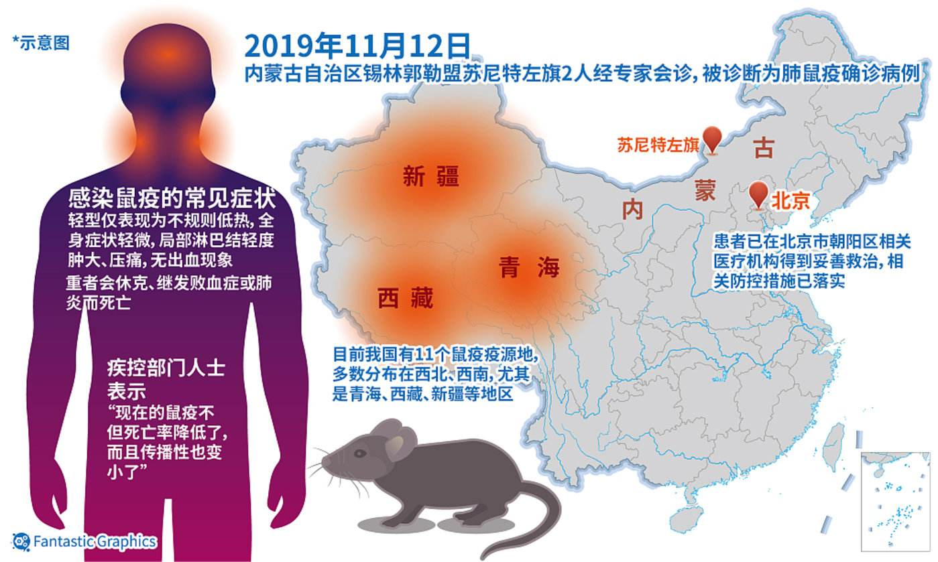
第一节 前公共卫生时代的大规模传染病
1.鼠疫（Plague）
2019年11月12日-27日，内蒙古自治区锡林郭勒盟苏和乌兰察布市两地共4人先后被诊断为鼠疫，其中肺鼠疫确诊2人，腺鼠疫确诊2人，后转入北京朝阳区医院救治。2019年12月23日，患者达到痊愈标准，符合出院条件治愈出院。

Slide 4
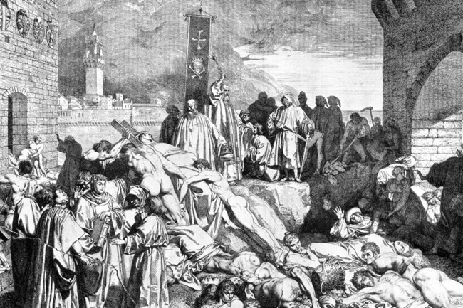
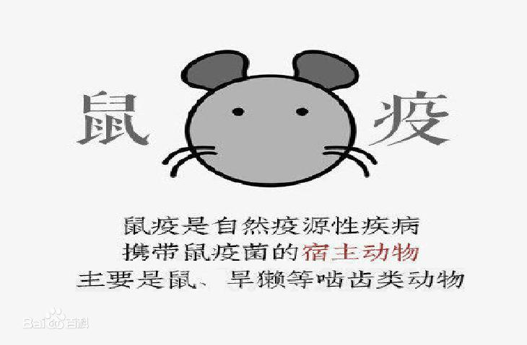
黑死病——人类的梦魇
从1347至1353年，席卷整个欧洲的被称之为“黑死病”的鼠疫大瘟疫，夺走了2500万欧洲人的性命，占当时欧洲总人口的1/3。
这些人我吃定了！耶稣都留不住，我说的！

Slide 5
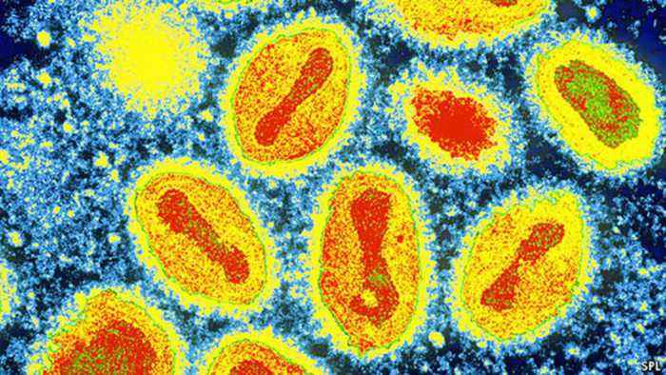
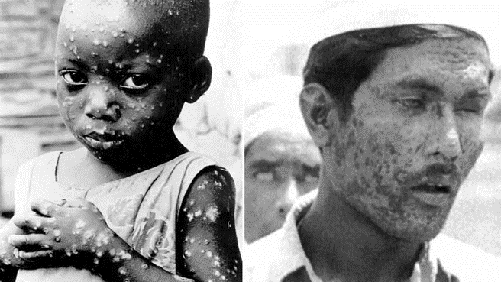
2.天花（Smallpox）
天花是由天花病毒感染人引起的一种烈性传染病。
（1）死亡率高达30%；
（2）临床表现：寒战、高热、乏力、头痛、四肢及腰背部酸痛；
（3）传播途径：主要经呼吸道黏膜侵入人体，通过飞沫吸入或直接接触而传染；

Slide 6
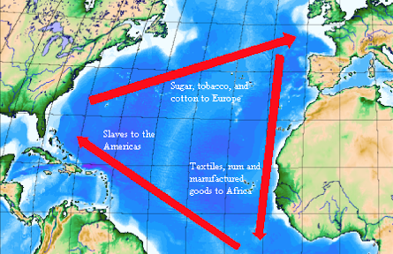
（4）特点：一次感染，终身免疫；
（5）措施：接种人痘（低效高危）、牛痘（高效低风险）；
人痘（中国，唐宋）；
牛痘（英国，1798年，Edward Jenner，免疫学之父）；
（6）天花的破坏力：美洲土著几近灭绝（哥伦布交流，Columbian Exchange）

Slide 7
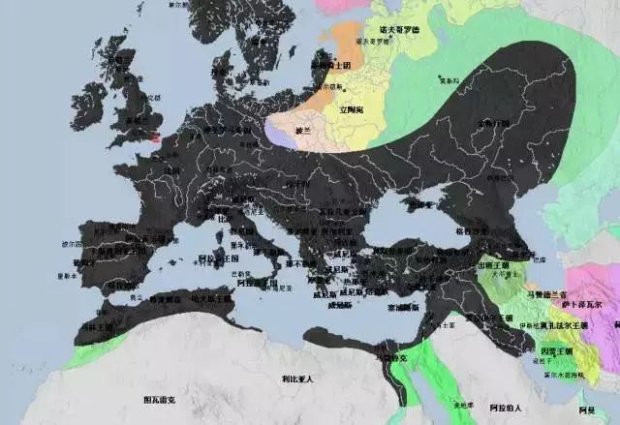
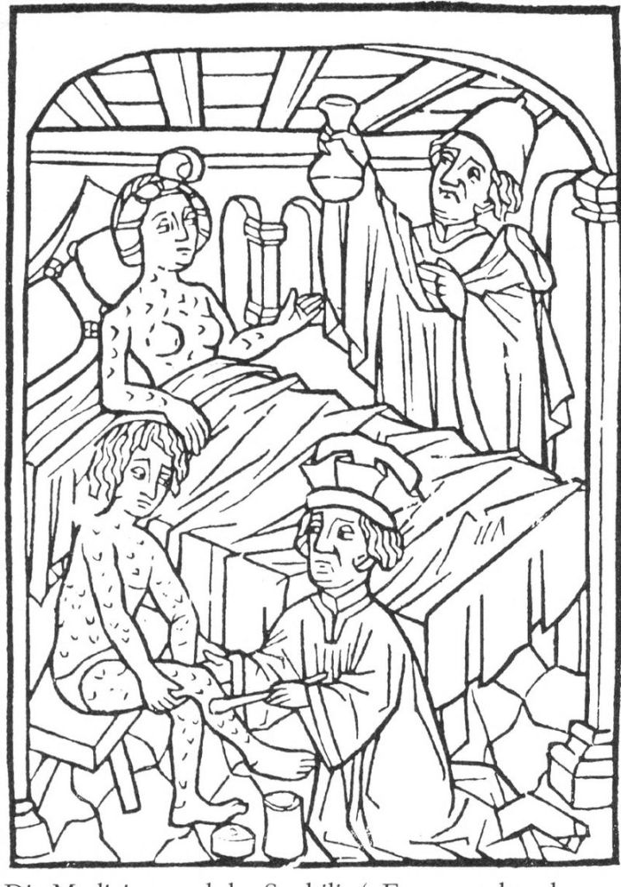
3.梅毒（Syphilis）
（1）传染途径：95%以上是通过危险的或无保护的性行为传染，少数通过接亲吻、输血、污染的衣物等传染，胎传梅毒由患梅毒的孕妇传染；
（2）源头：哥伦布交流，Columbian Exchange;
（3）出现：1494-1495年，意大利那不勒斯，法王远征意大利；

Slide 8

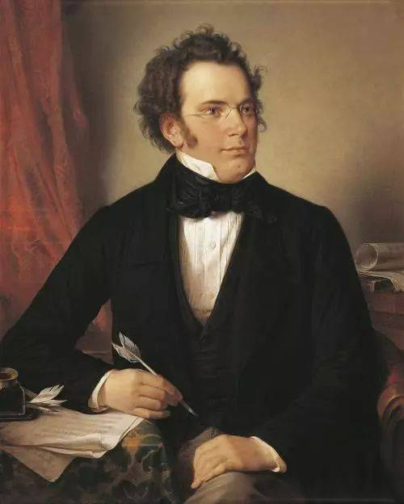
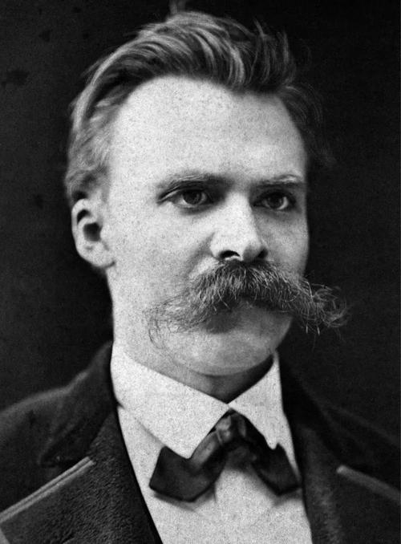
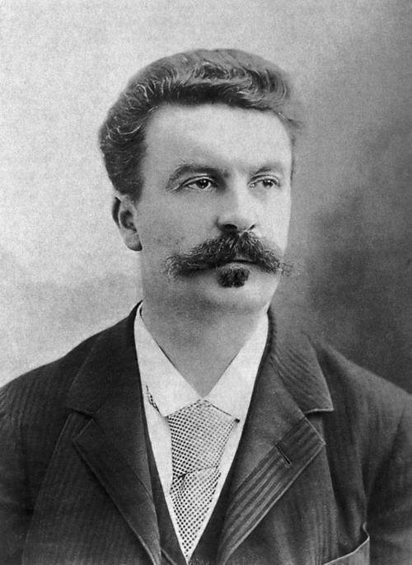

（4）死于梅毒的历史名人：
舒伯特（Franz Schubert），31岁逝世；
尼采（Friedrich Wilhelm Nietzsche），56岁逝世；
莫泊桑（Henri René Albert Guy de Maupassant），43岁逝世；
英王亨利八世（Henry Ⅷ），56岁逝世；
1797.1.31-1828.11.19
1844.10.15-1900.8.25
1850.8.5-1893.7.6
1491.6.28-1547.1.28

Slide 9

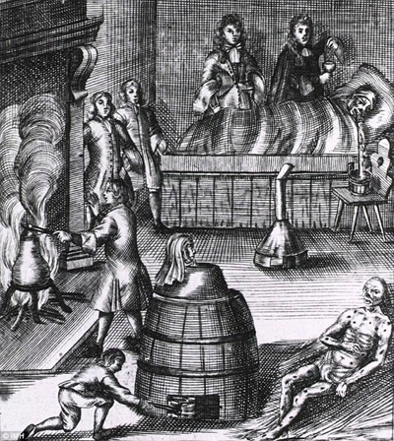

（5）治疗手段：汞（ ），盘尼西林；
（6）塔斯基吉梅毒实验（Tuskegee Syphilis Experiment）

Slide 10
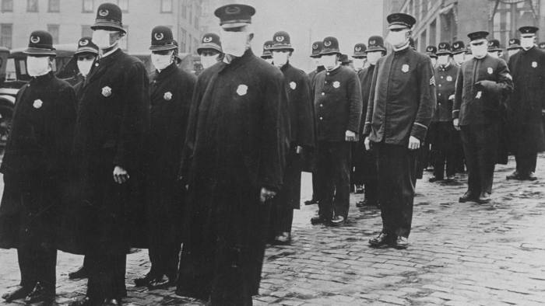
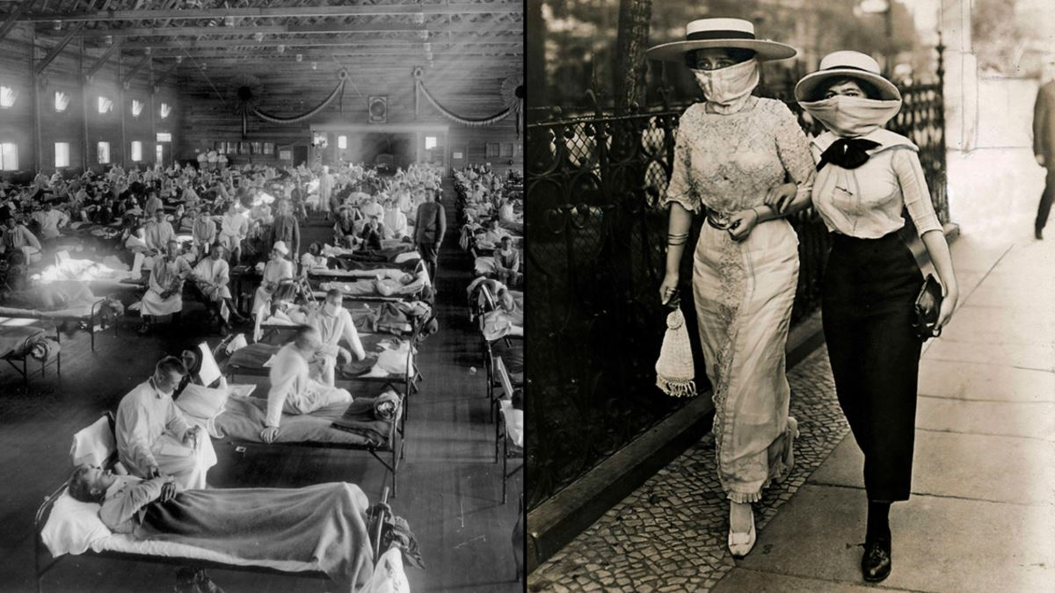
4.西班牙大流感（Spanish flu）
爆发时间：1918年（一战期间）；
第一例被记录的患者：美国，堪萨斯军营；
起源地：未知（英国、法国、美国等）；
持续时间：36个月（1918年初—1920年底）；
摧毁力：5亿人口感染（占全球人口的1/3），死亡人数无法准确计算，估计在1700万—5000万+；

Slide 11
第二节 现代公共卫生体系的建立
定义：早期经典的公共卫生概念是1920年美国耶鲁大学的Winslow教授提出的：公共卫生是通过有组织的社区行动，改善环境卫生，控制传染病流行，教育个体养成良好的卫生习惯，组织医护人员对疾病进行早期诊断和预防性治疗，发展社会体系以保证社区中的每个人享有维持健康的足够的生活水准，最终实现预防疾病、延长寿命、促进机体健康、提高生产力的目标。
公共性全盘性的体系

Slide 12
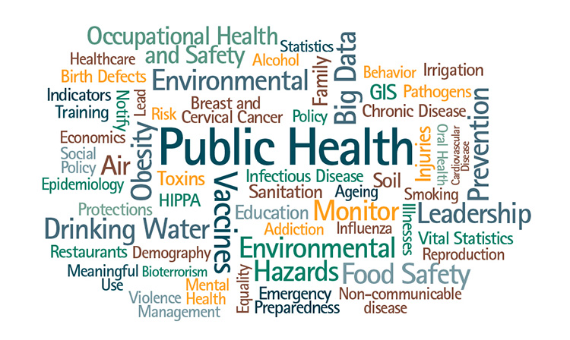
最新定义：公共卫生是以持久的全人群健康改善为目标的集体行动。
现代公共卫生的特点：
(1) 需要集体的、合作的、有组织的行动；
(2) 可持续性，即需要可持久的政策；
(3) 目标是全人群的健康改善，减少健康的不平等。

Slide 13
现代公共卫生理论和实践的5个核心内容包括：
①政府应担负起对整个卫生系统的领导作用；
②所有部门必须协作行动；
③用多学科的方法理解和研究所有的健康决定因素，用适当的方法回答适当的问题，为决策提供科学依据；
④理解卫生政策发展和实施过程中的政治本质，整合公共卫生科学与政府领导和全民参与；
⑤与服务的人群建立伙伴关系，使有效的卫生政策能够得到长期的社区和政治支持。
Notes:
现代公共卫生理论和实践的5个核心内容包括：
①政府应担负起对整个卫生系统的领导作用，忽视了这一点将无法实现全人群的健康改善，卫生部门只会继续按生物医学模式关注与卫生保健有关的近端问题；
②所有部门必须协作行动，忽视这一点只会恶化健康的不平等现象，而政府领导是协作行动、促进全人群健康的核心保障；
③用多学科的方法理解和研究所有的健康决定因素，用适当的方法回答适当的问题，为决策提供科学依据；
④理解卫生政策发展和实施过程中的政治本质，整合公共卫生科学与政府领导和全民参与；
⑤与服务的人群建立伙伴关系，使有效的卫生政策能够得到长期的社区和政治支持。

Slide 14
第三节 传染病防控中的伦理问题
问题：传染病防控中会出现哪些伦理问题？
伦理冲突一：艾滋病防控中患者隐私权vs性伴侣知情权
假设：某日，罗某祥偶感不适，去医院检查，HIV结果呈阳性。那么，你认为：
①罗某祥需不需要告知性伴侣（们）其HIV检测结果？为什么？
②卫生检疫部门应不应该绕过罗某祥直接告知其性伴侣（们）其HIV检测结果？为什么？
③婚前HIV检测有无必要？是否应该成为登记领证前的强制环节？

Slide 15

主观题
10分
传染病防控中会出现哪些伦理问题？
正常使用主观题需2.0以上版本雨课堂
作答

Slide 16
主观题
10分
假设：某日，罗某祥偶感不适，去医院检查，HIV结果呈阳性。那么，你认为：
①罗某祥需不需要告知性伴侣（们）其HIV检测结果？为什么？
②卫生检疫部门应不应该绕过罗某祥直接告知其性伴侣（们）其HIV检测结果？为什么？
③婚前HIV检测有无必要？是否应该成为登记领证前的强制环节？
正常使用主观题需2.0以上版本雨课堂
作答

Slide 17
关于HIV阳性结果是否应该告知性伴侣的问题：
UK：Notifying sexual partners of people diagnosed with HIV is usually voluntary but a healthcare worker may decide to contact partners without consent if they feel there is a risk of HIV transmission.
USA: Several states in the US have laws that codify involuntary or coercive partner notification. In Michigan and Indiana, individuals who test positive for HIV are legally obligated to notify past sexual contacts. In Texas and other states, doctors and public health officials are either required or authorized to inform known sexual contacts of patients who have tested positive for HIV.

Slide 18

世卫组织（《艾滋病自我检测和伴侣告知指南》）：艾滋病伴侣告知是一个自愿的过程，在这一过程中受过培训的卫生人员，包括非专业人员，向确诊的艾滋病毒感染者询问有关其性伴侣或注射毒品伙伴的情况，并征得HIV阳性者知情同意，向其伴侣或伙伴提供自愿艾滋病检测。伴侣告知采用被动或者辅助方式提供。伴侣告知服务应该始终是自愿的。强制或胁迫进行伴侣告知的方法从来都是不合理的。
……21个国家有某种形式的强制性伴侣告知。世卫组织对强制性伴侣告知不予支持。

Slide 19
我国（《艾滋病防治条例（2019年修订）》）：国家实行艾滋病自愿咨询和自愿检测制度。县级以上地方人民政府卫生主管部门指定的医疗卫生机构，应当按照国务院卫生主管部门会同国务院其他有关部门制定的艾滋病自愿咨询和检测办法，为自愿接受艾滋病咨询、检测的人员免费提供咨询和初筛检测。
艾滋病病毒感染者和艾滋病病人应当履行下列义务：(一)接受疾病预防控制机构或者出入境检验检疫机构的流行病学调查和指导;(二)将感染或者发病的事实及时告知与其有性关系者;(三)就医时，将感染或者发病的事实如实告知接诊医生;(四)采取必要的防护措施，防止感染他人。
对确诊的艾滋病病毒感染者和艾滋病病人，医疗卫生机构的工作人员应当将其感染或者发病的事实告知本人;本人为无行为能力人或者限制行为能力人的，应当告知其监护人。

Slide 20
《甘肃省艾滋病检测阳性结果告知规范（试行）》规定：艾滋病病毒感染者、病人在得知阳性检测结果后一个月内，必须将自己的感染状况告知配偶或与其有性关系者，并负责促成他们到当地疾病预防控制机构做咨询和检测。因未将自己的感染状况告诉配偶或与其有性关系者，且未采取必要的防护措施，则视为故意传播艾滋病，依法承担民事赔偿责任。构成犯罪的，依法追究刑事责任。
广西拟立法确立艾滋病实名制，《广西壮族自治区艾滋病防治条例(征求意见稿)》中“艾滋病病毒感染者和艾滋病病人应当在知道结果确诊之日起30日内将感染艾滋病的事实及时告知配偶或者与其有性关系者，30日后当地的疾病预防控制机构有权告知其配偶”的规定。
讨论

Slide 21
主观题
10分
你认为，甘肃、广西两省的规定是否符合国家《艾滋病防治条例》的要求？为什么？
正常使用主观题需2.0以上版本雨课堂
作答

Slide 22
伦理冲突二：隔离措施中的公共利益vs个人自由
（1）隔离的历史：
14世纪，黑死病期间，高风险地区船只隔离40天；
17世纪，伦敦鼠疫，患者及家属居家隔离，房门被标记；
19世纪，美国霍乱，患者强制隔离；
“伤寒玛丽”（Typhoid Mary，1869-1938）
2003年，SARS期间，中国大陆、香港、新加坡、加拿大等国相继实施隔离措施；
2014年，埃博拉病毒，非洲国家几内亚等国实施隔离；

Slide 23




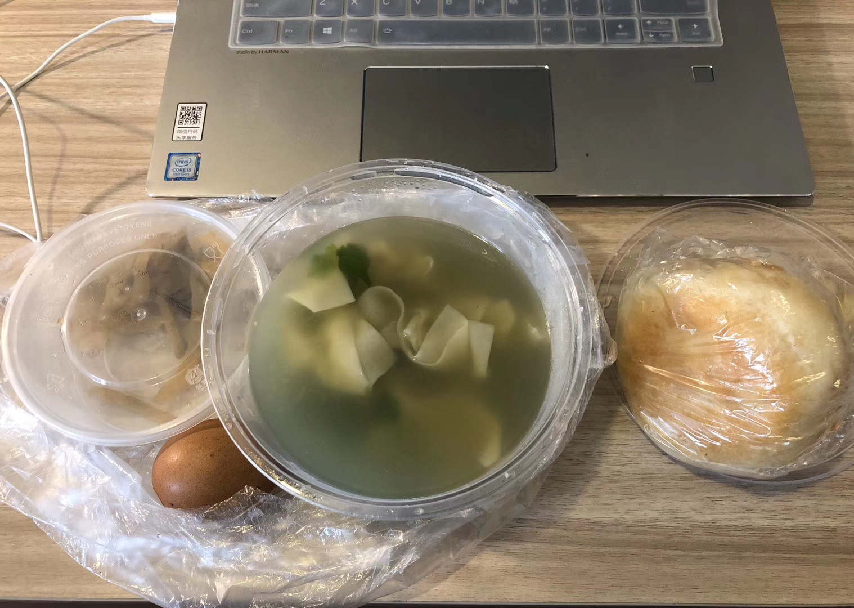



Slide 24
“伤寒玛丽”（Typhoid Mary），本名叫玛丽·梅伦（Mary Mallon，1869年9月23日——1938年11月11日），生于爱尔兰，15岁时移民美国。起初，她给人当女佣。后来，她发现自己很有烹调才能，于是转行当了厨师，每月能赚到比做女佣高出很多的薪水。玛丽虽然身体一直健康，却携带伤寒杆菌。后来玛丽相继传染多人，最终被隔离在纽约附近的北兄弟岛（North Brother Island）上的传染病房。医生对隔离中的玛丽使用了可以治疗伤寒病的所有药物，但伤寒病菌却一直顽强地存在于她的体内。最终玛丽于1938年11月11日死于肺炎，而非伤寒，享年69岁，推测感染肺炎的原因是死前六个月中风导致她瘫痪在床 。

Slide 25
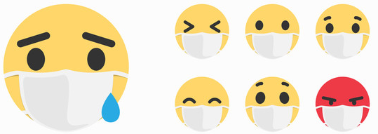
（2）隔离定义：Isolation is the separation and/or restricted movement of persons with a contagious disease from the larger population. Quarantine is a separation and restriction placed on the movement of persons presumed to have been exposed to a contagious disease or suspected to be a carrier of a contagious disease.
患者隔离（Isolation）；
易感/密接/潜在风险/普通人群隔离（Quarantine）；
问题：上述两种隔离形式，哪种形式伦理争议更大？为什么？

Slide 26
主观题
10分
问题：患者隔离（Isolation）和易感/密接/潜在风险/普通人群隔离（Quarantine），哪种形式伦理争议更大？为什么？
正常使用主观题需2.0以上版本雨课堂
作答

Slide 27

普通人群隔离（Quarantine）伦理争议更大：
1）First, unlike isolation which is a measure reserved for those who are known to be infected with a disease, the implementation of a quarantine involves the act of confining of individuals who might not be infected.
2）Second, quarantine can force people who have not been infected to be in spatial proximity to those who have been infected which increases the chance that the healthy individuals may becoming infected.

Slide 28
（3）新冠肺炎疫情下我国的隔离措施：
①各省启动重大突发公共卫生事件一级响应时间表：
1月23日，浙江、广东、湖南；
1月24日，湖北、安徽、天津、北京、上海、重庆、四川、江西、云南、贵州、山东、福建、广西、河北；
1月25日，江苏、海南、新疆、河南、黑龙江、甘肃、辽宁、山西、陕西、青海、吉林、宁夏、内蒙古；
2月20日起，各地陆续下调响应级别；
②隔离措施：
确诊病例——隔离治疗；疑似病例/密接人群——集中隔离；
普通人群——居家隔离14天（1月底-2月初，各地相继实施社区封闭管理政策）；

Slide 29
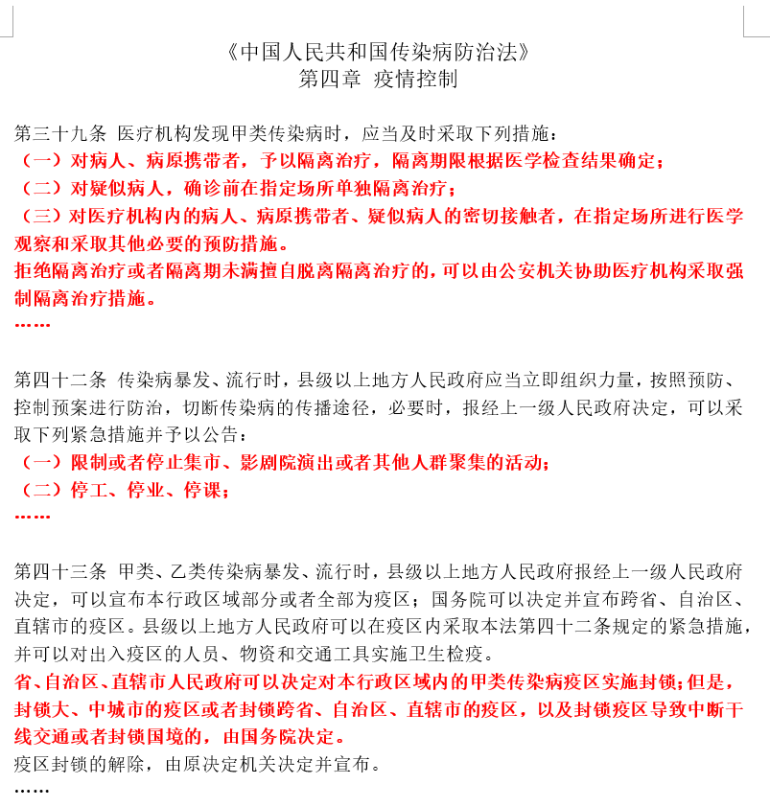

Slide 30
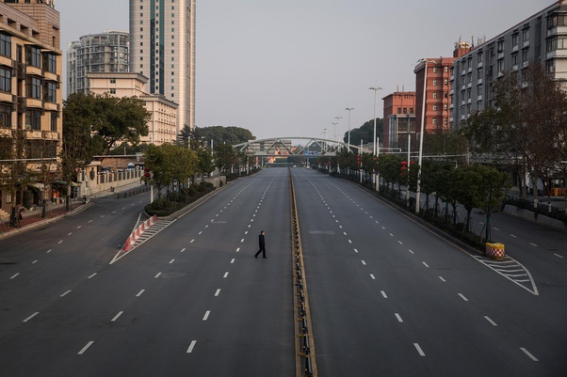
对于中国的防疫隔离政策，当时的一种担心/批评：尽管隔离是一种有效的防止传染病扩散的手段，但其对于社会和个人都有很大的负面影响，尤其是对于个人自由的限制，中国的隔离/封城措施过于激进/草率，没有充分尊重个人的自由和权利。
问题：①你怎么看上述担心/批评？
②作为“大杀器”的群体隔离，你认为，在什么样的情况下（满足什么样的条件），才需要或者应该实施？当时的国内疫情是否符合这些条件？

Slide 31
主观题
10分
对于中国的防疫隔离政策，当时的一种担心/批评：尽管隔离是一种有效的防止传染病扩散的手段，但其对于社会和个人都有很大的负面影响，尤其是对于个人自由的限制，中国的隔离/封城措施过于激进/草率，没有充分尊重个人的自由和权利。
问题：①你怎么看上述担心/批评？
②作为“大杀器”的群体隔离，你认为，在什么样的情况下（满足什么样的条件），才需要或者应该实施？当时的国内疫情是否符合这些条件？
正常使用主观题需2.0以上版本雨课堂
作答

Slide 32
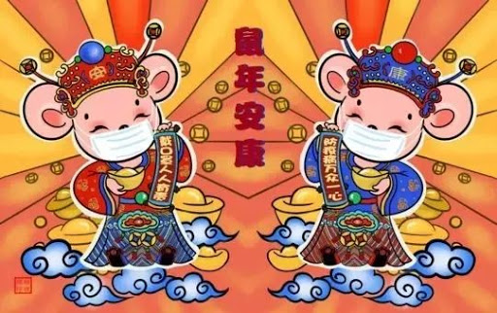
（4）传染病防控群体隔离的必要条件：
①有效性；
②人传人；
③传播途径不明或飞沫、接触等特定传播途径；
④致死率高；
⑤有大规模爆发风险，且其他措施无法阻止这种爆发；
春节加剧了人口流动和接触

Slide 33


（5）传染病防控群体隔离遵循的伦理原则：
问题：你认为，在群体隔离过程中，隔离政策的实施应该样的原则？
WHO提供的指导原则：
①实施限制的正当依据；
②最小限制方式（自愿隔离>强制隔离，居家隔离>集中隔离）；
③确保人道条件；
④补偿/救济（弱势群体）；
⑤公平适用；
⑥沟通和透明度；

Slide 34
主观题
10分
你认为，在群体隔离过程中，隔离政策的实施应该样的原则？
正常使用主观题需2.0以上版本雨课堂
作答

Slide 35
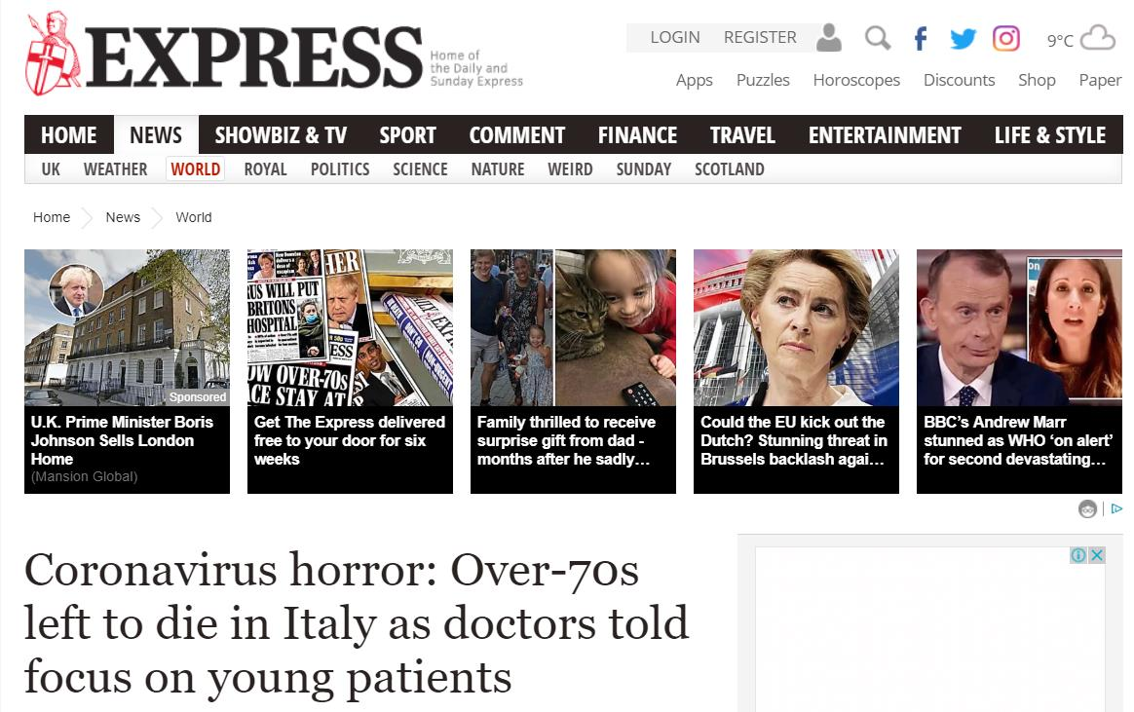
伦理冲突三：疫情中医疗资源分配问题
意大利呼吸机分配引发的伦理争议
①医疗资源紧缺情况下，谁可以优先获得确实是一个伦理难题；
②在呼吸机分配中优先考虑年轻人并不能算是年龄歧视（理由是存活率）；
③无奈之下的最佳选择（功利主义理论）；

Slide 36
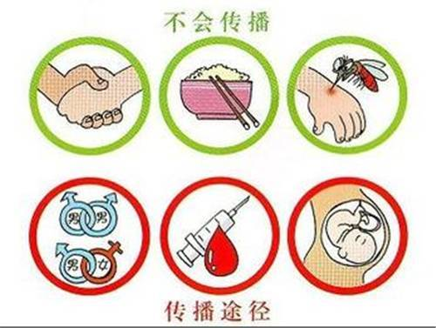

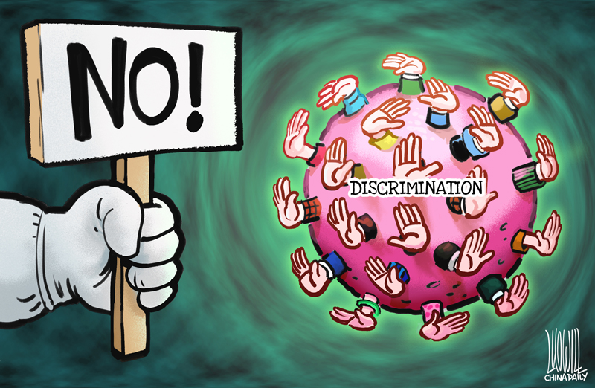
伦理问题四：传染病的歧视问题

Slide 37
谢谢观看！

